Slide 1
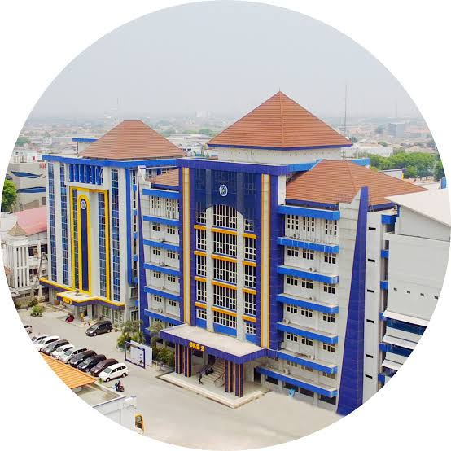


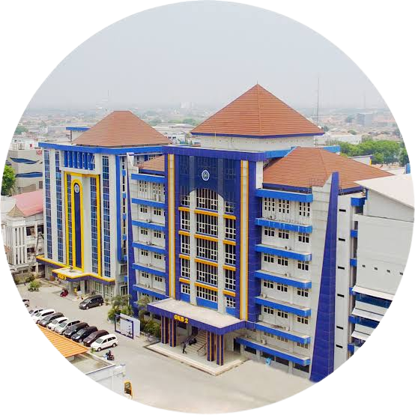
UNIVERSITAS MUHAMMADIYAH
SIDOARJO
PRESENTASI
UJIAN
SKRIPSI
PENINGKATAN KEMAMPUAN MOTORIK HALUS MELALUI AKTIVITAS MENGGAMBAR DAN MEWARNAI PADA ANAK USIA DINI DI KB MUTIARA REJOMULYO
Oleh : YUNINGSIH_258620700177
PROGRAM STUDI : PENDIDIKAN GURU PAUD
DOSEN PEMBIMBING: AGUS SALIM, M.PSI.

Slide 2
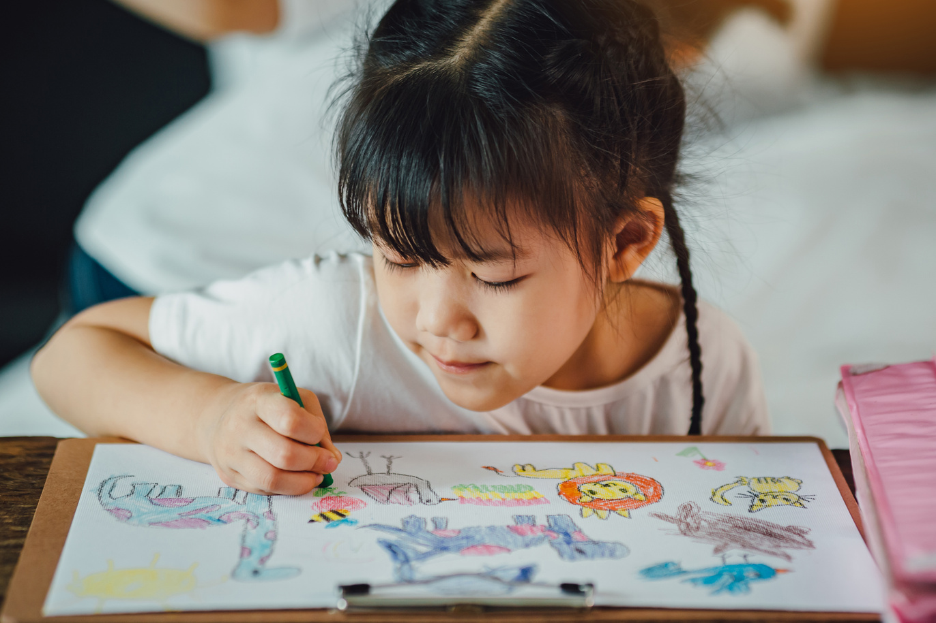
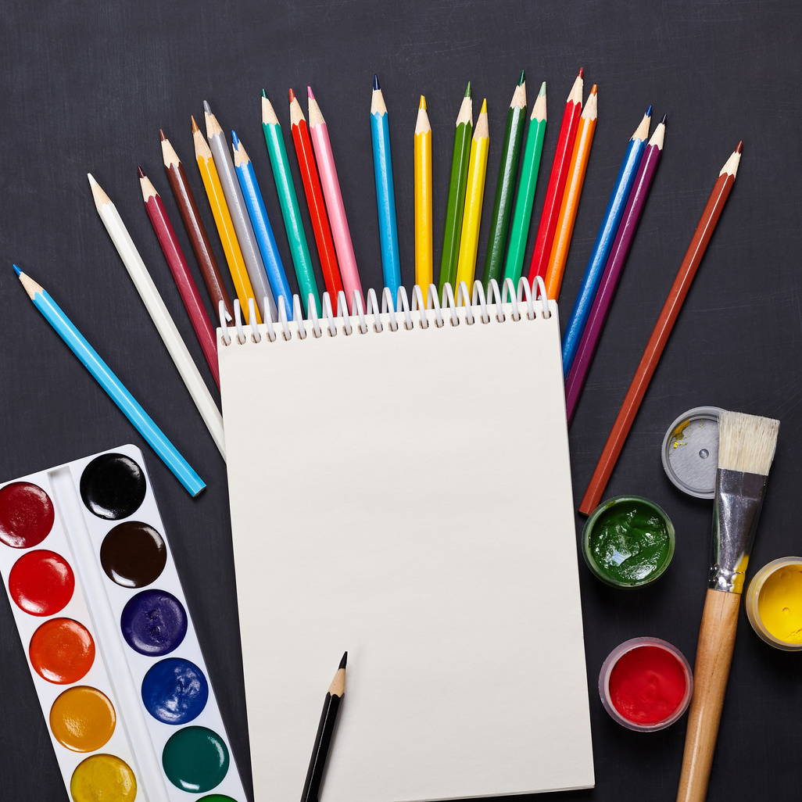
UNIVERSITAS MUHAMMADIYAH
SIDOARJO
LATAR BELAKANG
  Motorik halus merupakan aspek penting dalam perkembangan anak usia dini.
  Kemampuan ini berkaitan dengan koordinasi otot-otot kecil, terutama jari dan tangan, serta koordinasi mata dan tangan.
  Hasil pengamatan awal di KB Mutiara Rejomulyo menunjukkan kemampuan motorik halus anak belum optimal.
  Sebanyak 43% anak mulai berkembang, sedangkan 57% anak masih mengalami kesulitan dalam menggambar, mewarnai, dan mengikuti garis.
  Aktivitas menggambar dan mewarnai dipilih sebagai stimulasi untuk meningkatkan koordinasi mata-tangan, kontrol gerakan, ketelitian, dan kerapian anak.

Slide 3
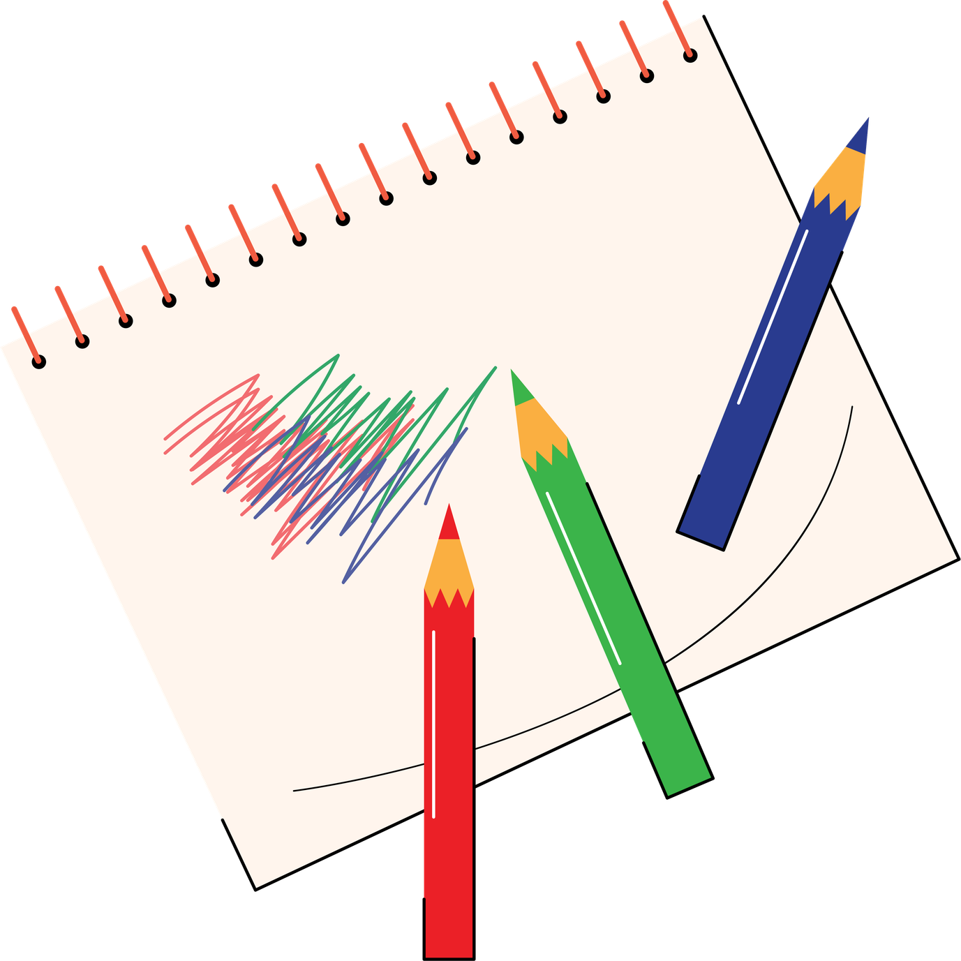
UNIVERSITAS MUHAMMADIYAH
SIDOARJO
RUMUSAN MASALAH & TUJUAN PENELITIAN
Rumusan Masalah:
Bagaimana aktivitas menggambar dan mewarnai dapat meningkatkan kemampuan motorik halus anak usia dini di KB Mutiara Rejomulyo?
Tujuan Penelitian:
Untuk mengetahui penerapan aktivitas menggambar dan mewarnai dapat meningkatkan kemampuan motorik halus anak usia dini di KB Mutiara Rejomulyo serta untuk meningkatkan kemampuan motorik halus anak usia dini melalui aktivitas menggambar dan mewarnai di KB Mutiara Rejomulyo.

Slide 4
UNIVERSITAS MUHAMMADIYAH
SIDOARJO
KAJIAN TEORI & HIPOTESIS PENELITIAN
Adapun kajian teori dan hipotesis dalam penelitian ini adalah sebagai berikut.
KAJIAN TEORI
HIPOTESIS PENELITIAN
  Motorik halus adalah kemampuan menggunakan otot-otot kecil, terutama jari dan tangan, yang membutuhkan koordinasi mata-tangan dan kecermatan.
  Menggambar melatih koordinasi tangan dan mata serta menjadi sarana ekspresi kreativitas anak.
  Mewarnai melatih kekuatan otot jari, kontrol gerakan, koordinasi mata-tangan, konsentrasi, dan ketelitian.
  Aktivitas menggambar dan mewarnai secara terarah dan berulang dapat membantu meningkatkan kemampuan motorik halus anak.
Aktivitas menggambar dan mewarnai dapat meningkatkan kemampuan motorik halus anak usia dini di KB Mutiara Rejomulyo.

Slide 5
UNIVERSITAS MUHAMMADIYAH
SIDOARJO
METODE PENELITIAN
1
Jenis Penelitian:
Penelitian Tindakan Kelas (PTK) model Kemmis dan McTaggart dengan 2 siklus:
Perencanaan → Pelaksanaan Tindakan → Observasi → Refleksi
2
Subjek Penelitian:
18 anak usia 4–5 tahun di KB Mutiara Rejomulyo.
INDIKATOR YANG DIAMATI
3
Sampel Penelitian:
9 anak laki-laki dan 9 anak perempuan.
  memegang alat tulis
  membuat garis/coretan sederhana
  koordinasi mata-tangan,
  mengontrol gerakan tangan,
4
Teknik Pengumpulan Data:
- Observasi -Wawancara - Dokumentasi - Catatan lapangan
5
Teknik Analisis Data:
  Analisis deskriptif kuantitatif
  Analisis deskriptif kualitatif
  Persentase: P = f/N × 100%

Slide 6
UNIVERSITAS MUHAMMADIYAH
SIDOARJO
HASIL PENELITIAN
PENINGKATAN KEMAMPUAN MOTORIK HALUS ANAK:
HASIL PENELITIAN :
Tahap
Persentase
  Pra-siklus: kemampuan anak masih dalam kategori Mulai Berkembang (MB).
  Siklus I: kemampuan meningkat menjadi 65%, tetapi belum mencapai target keberhasilan ≥76%.
  Siklus II: meningkat menjadi 85% dan telah melampaui indikator keberhasilan.
  Pada Siklus II, 100% anak berada pada kategori Berkembang Sesuai Harapan (BSH) berdasarkan distribusi kategori yang dilaporkan dalam penelitian.
Pra Siklus
43 %
Siklus 1
65 %
Siklus 2
85 %

Slide 7
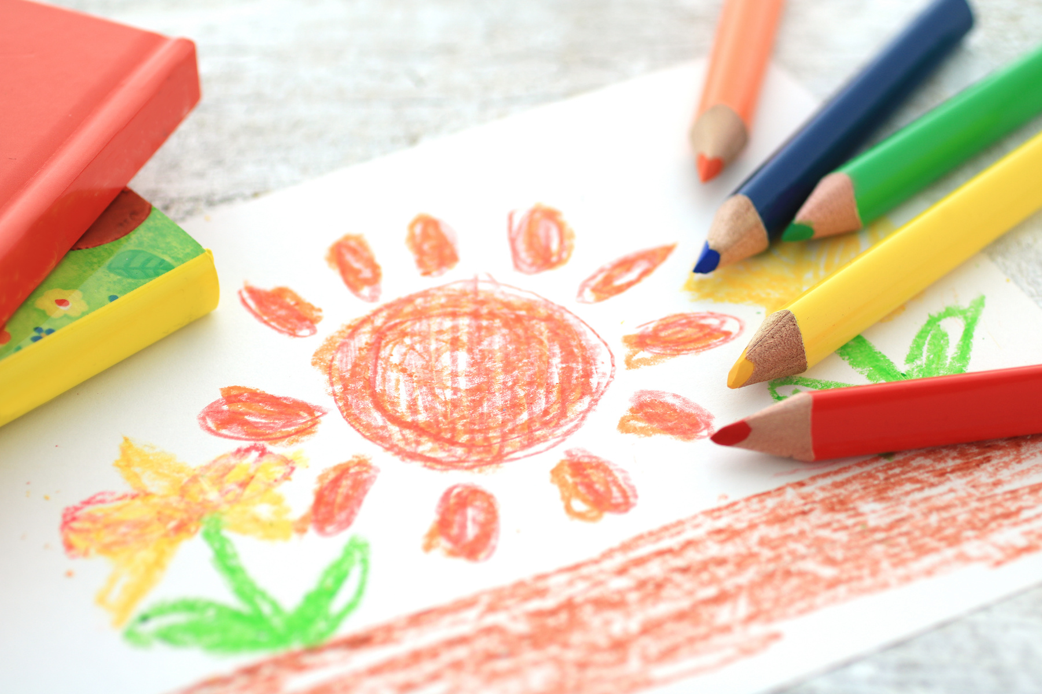
UNIVERSITAS MUHAMMADIYAH
SIDOARJO
PEMBAHASAN
  Aktivitas menggambar dan mewarnai terbukti meningkatkan kemampuan motorik halus anak.
  Anak menjadi lebih terampil dalam memegang alat tulis dan mengontrol gerakan tangan.
  Koordinasi mata dan tangan menjadi lebih baik.
  Anak semakin mampu mengikuti garis dan mewarnai dengan lebih rapi.
  Perbaikan pada Siklus II melalui variasi media, pemanasan jari dan tangan, motivasi, apresiasi, serta kesempatan berlatih memberikan hasil yang lebih optimal.
  Selain motorik halus, kegiatan juga mendukung kreativitas, konsentrasi, kemandirian, dan kepercayaan diri anak.
HIPOTESIS PENELITIAN TERBUKTI BERHASIL.

Slide 8
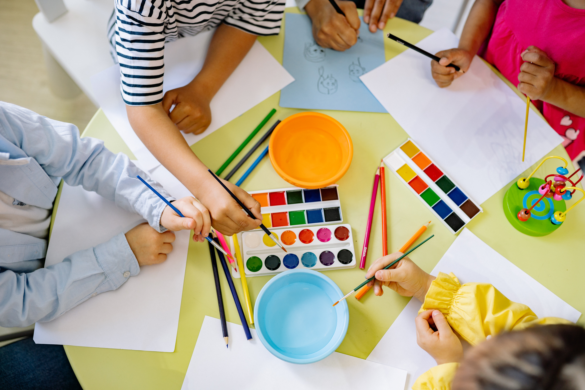
UNIVERSITAS MUHAMMADIYAH
SIDOARJO
KESIMPULAN
& SARAN
Kesimpulan :
  Aktivitas menggambar dan mewarnai dapat meningkatkan kemampuan motorik halus anak usia dini di KB Mutiara Rejomulyo.
  Peningkatan terlihat dari 43% pada Pra-Siklus, 65% pada Siklus I, dan 85% pada Siklus II.
  Kegiatan yang dilakukan secara terarah, berulang, dan menyenangkan mampu meningkatkan koordinasi mata-tangan, kontrol gerakan, ketelitian, dan kerapian anak.
  Kegiatan ini juga mendukung kreativitas, konsentrasi, kemandirian, dan kepercayaan diri anak
Saran :
  Guru dapat menggunakan kegiatan menggambar dan mewarnai sebagai alternatif stimulasi motorik halus. Kegiatan sebaiknya dilakukan secara rutin, bertahap, menyenangkan, dan menggunakan media yang bervariasi.
  Guru perlu memberikan bimbingan, motivasi, dan apresiasi sesuai kebutuhan perkembangan setiap anak.

Slide 9
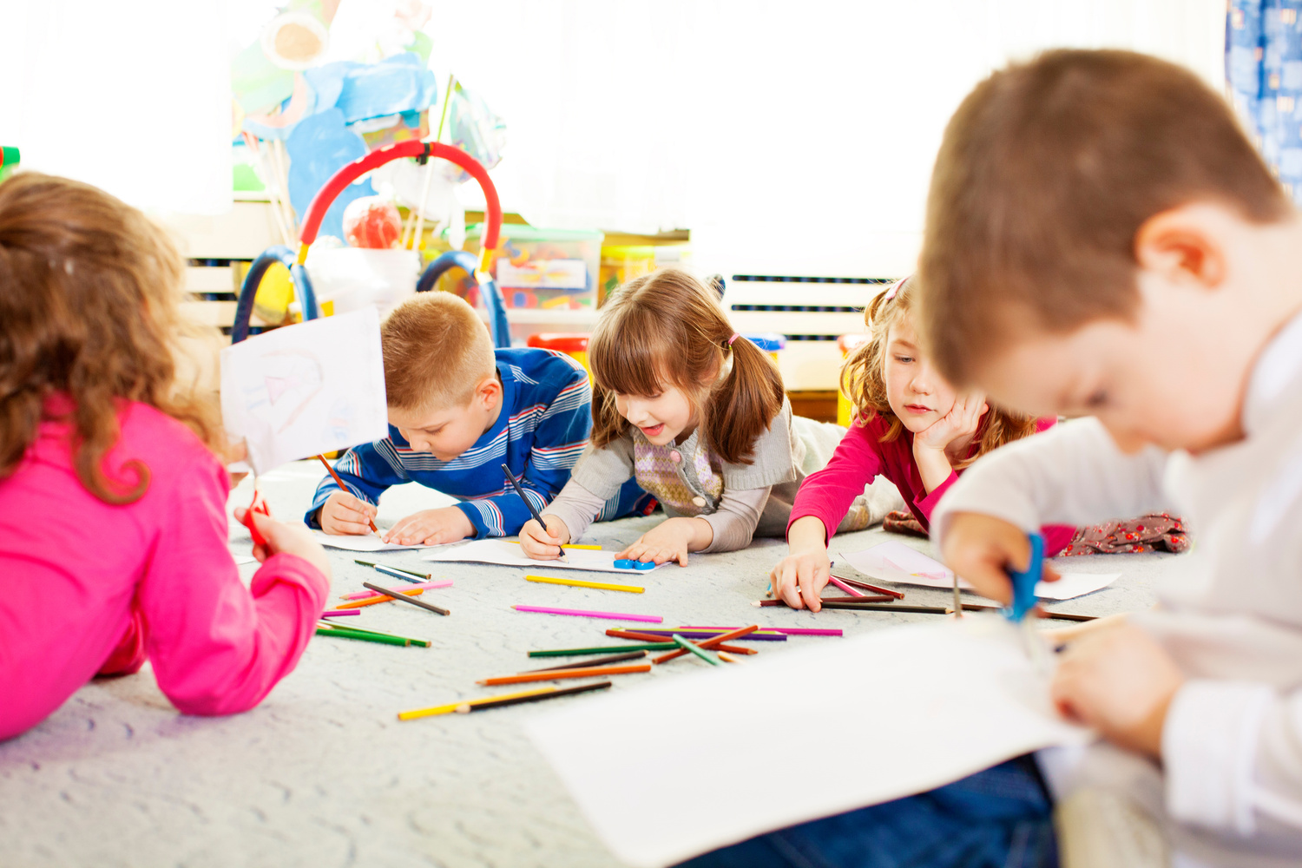
UNIVERSITAS MUHAMMADIYAH
SIDOARJO
UCAPAN TERIMA KASIH
TERIMA KASIH
Terima kasih kepada semua pihak yang telah memberikan dukungan dan bantuan dalam pelaksanaan penelitian dan penyusunan karya ilmiah ini.
Terima kasih kepada:
Dosen Pembimbing • Pihak Lembaga • Guru • Peserta Didik • Semua pihak yang telah berkontribusi

Slide 10
UNIVERSITAS MUHAMMADIYAH
SIDOARJO
SEKIAN DAN
TERIMA KASIH
Semoga penelitian ini dapat memberikan manfaat bagi pengembangan pembelajaran dan kemampuan motorik halus anak usia dini.
Oleh : YUNINGSIH_258620700177

